Slide 1
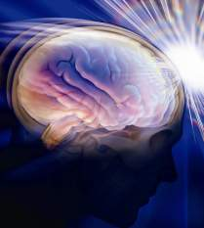
Cấp cứu hồi sức chấn thương sọ não
TS.BS Đỗ Quốc Huy

Slide 2
Đại cương
Khái niệm: những tổn thương sọ và não do tác động của vật cứng đập vào đầu hoặc đầu đập vào vật cứng.
Danh pháp:
Chấn thương sọ não (CTSN) – Traumatic Brain Injury (TBI)
Còn gọi là chấn thương đầu (CTĐ) – Head Trauma (HT)

Slide 3
CTSN – một cấp cứu hàng đầu
CTSN - một vấn đề lớn của sức khỏe cộng đồng
Tại Việt Nam:
“trong 11 tháng đầu năm 2006, cả nước đã xảy ra 13.253 vụ TNGT, làm chết 11.489 người, bị thương 10.213 người (bình quân mỗi ngày có 34 người chết, 31 người bị thương vì TNGT) trong đó chủ yếu là CTSN” Ủy ban ATGT QG 2007
Tại Hoa kỳ :
“ít nhất có 1,4 triệu người bị CTSN một năm trong đó có >1,1 triệu lượt BN được cấp cứu, 235 000 BN nhập viện và tử vong 50 000 người”
From the 2004 CDC Report: TBI in the United States: ED Visits, Hospitalizations, and Deaths

Slide 4
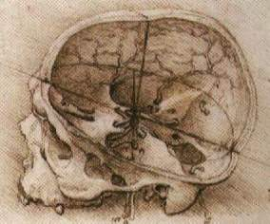
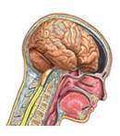
Giải phẫu - sinh lý liên quan CTSN
Hộp sọ người lớn - một khoang cứng cố định có thể tích khoảng 1400 đến 1700 mL bảo vệ và chứa đựng:
Nhu mô não — 80 %
Dịch não tủy — 10 %
Máu — 10 %

Slide 5
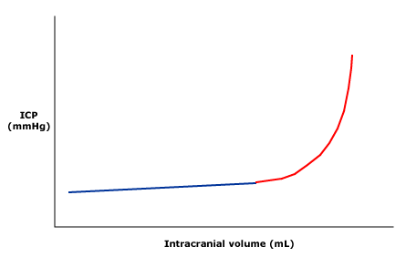
Tương quan giữa thể tích với áp lực nội sọ

Slide 6
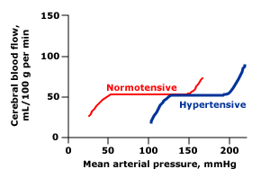
Lưu lượng máu não ổn định do được tự động điều chỉnh trong giới hạn

Slide 7
Đặc điểm CTSN
Thường gặp ở người trẻ, nam nhiều hơn nữ,
Một tỉ lệ nhỏ BN có thể điều trị phẫu thuật:
Lấy bỏ khối máu tụ choán chỗ làm ALNS hoặc
Mở sọ giải ép khi có dấu hiệu tăng ALNS đáng kể hay
Cắt lọc, cầm máu VT da đầu và sửa xương sọ lún.
Chủ yếu: chăm sóc điều dưỡng tỷ mỉ và tích cực
Hỗ trợ, khôi phục tối đa tổn thương nguyên phát
Ngăn ngừa tổn thương thứ phát hoặc các biến chứng.

Slide 8
Nguyên nhân gây nên CTSN
Tai nạn giao thông
Tai nạn lao động
Tai nạn trong sinh hoạt (té, ngã).
Đánh nhau…

Slide 9
Phân loại tổn thương sọ - não (theo giải phẫu)
Tổn thương hở (xuyên thấu)
Ví dụ:
Vỡ sọ hở mô não.
Vết thương xuyên thấu
Vết thương do đạn bắn
Tổn thương kín
Ví dụ:
Tổn thương dội (Coup-ContraCoup)
Tổ thương trục lan tỏa (Diffuse axonal injury)

Slide 10
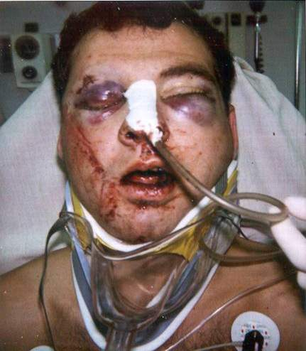
Chấn thương sọ não kín

Slide 11
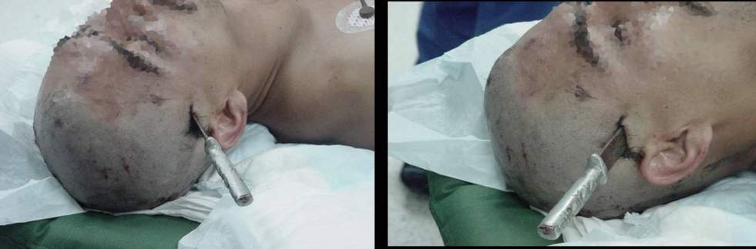
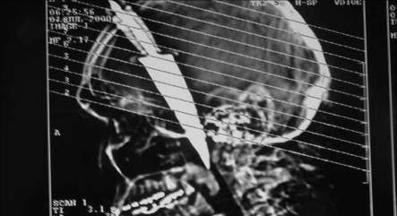
Vết thương sọ não do dao đâm

Slide 12
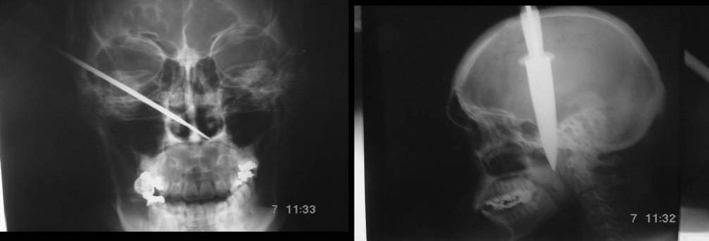
Vết thương sọ não do dao đâm

Slide 13
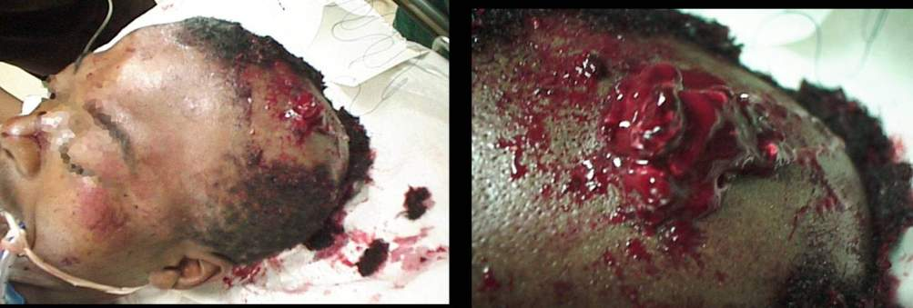
Vết thương sọ não do đạn bắn

Slide 14
Phân loại tổn thương sọ - não (theo cơ chế)
Nguyên phát
(trực tiếp ban đầu, ngay sau khi bị chấn thương)
Vỡ sọ.
Đụng giập não
Xuất huyết nội sọ
Tổn thương sợi trục lan tỏa
Thứ phát
(gián tiếp, sau tổn thương ban đầu nhiều giờ tới nhiều ngày)
Máu tụ trong não tiến triển
Phù não
Tăng áp lực nội sọ
Nhiễm trùng nội sọ.
Co giật

Slide 15
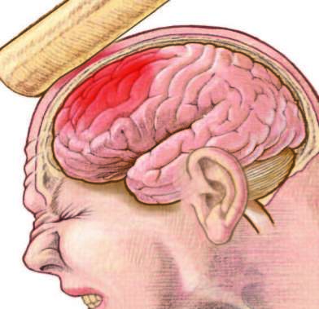
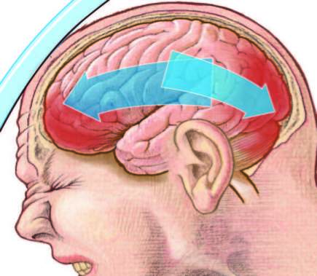
Tổn thương não nguyên phát
Đụng giập não
Dập não do tổn thương dội (Coup-ContraCoup)

Slide 16
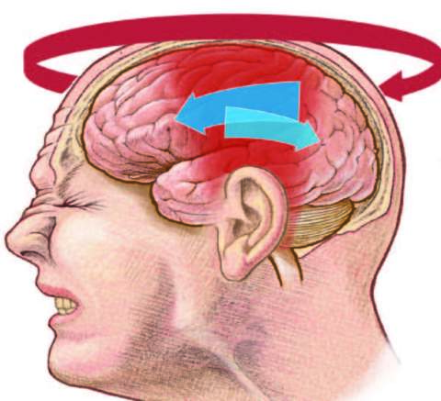
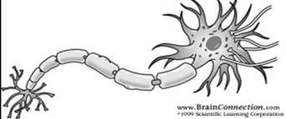
Tổn thương não nguyên phát
Tổn thương sợi trục lan tỏa do lực tác động xoắn gây căng rách
Axon

Slide 17
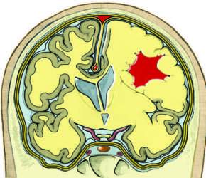
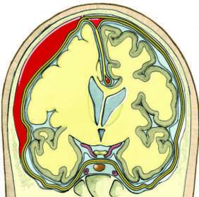
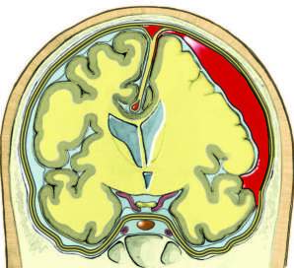
Tổn thương não nguyên phát/thứ phát
Máu tụ trong não
Máu tụ ngoài màng cứng
Máu tụ dưới màng cứng

Slide 18
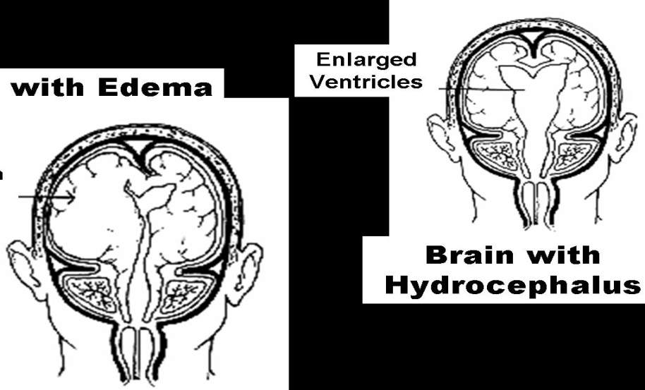
Tổn thương não thứ phát
Phù não đẩy lệch đường giữa
Não thất giãn rộng

Slide 19
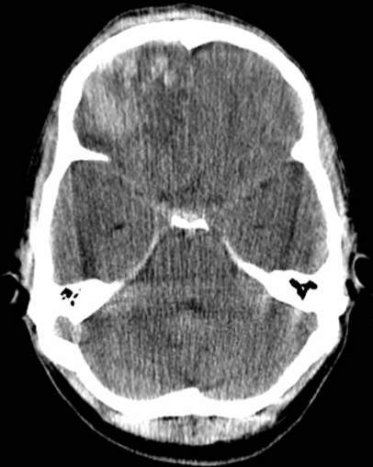
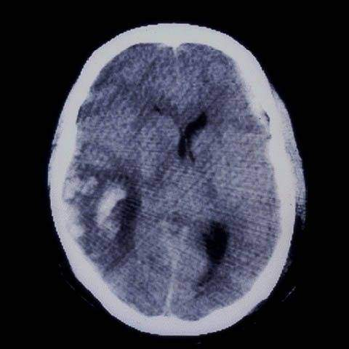
Đụng giập não

Slide 20
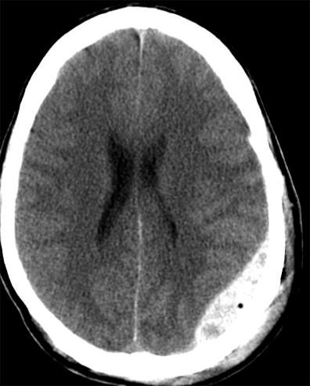
Máu tụ ngoài màng cứng
Thường do chảy máu từ đường vỡ xương sọ hoặc TT mạch máu màng não, gây khối máu tụ giữa xương và màng cứng.

Slide 21
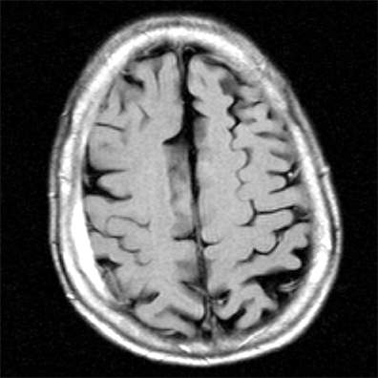
Máu tụ dưới màng cứng
Thường do TT tĩnh mạch ở võ não gây ra.
Nó có thể kết hợp với đụng dập tổ chức não tạo thành khối máu tụ dưới màng cứng và ngoài não.

Slide 22
Phân loại theo mức độ nặng
Theo mức độ rối loạn ý thức: Glasgow Coma Scale (GCS) score tính từ sau khi bị CTSN 30’ hoặc ngay khi tiếp nhận lần đầu:
Nhẹ (GCS score 13 đến 15)
Vừa (GCS score 9 đến 12)
Nặng (GCS score <9)

Slide 23
Glasgow Coma Scale (GCS) score
Mắt
Mở mắt tự nhiên (4)
Mở mắt khi ra lệnh (3)
Mở mắt khi gây đau (2)
Không mở mắt (1)
Lời nói
Trả lời đúng nhanh (5)
Trả lời chậm (4)
Trả lời không đúng (3)
Ú ớ hoặc kêu rên (2)
Không trả lời (1)
Vận động
Làm theo lệnh nhanh (6)
Làm theo lệnh chậm (5)
Gạt đúng khi kích thích đau (4)
Gấp tay khi kích thích đau (3)
Duỗi cứng tay chân khi gây đau (2)
Không cựa khi kích thích đau (1)

Slide 24
CTSN mức độ nhẹ
Phần lớn BN vào cấp cứu là nhẹ (GCS từ 13-15)
Ý thức có thể bình thường (chấn động não), hoặc ngủ gà và lẫn lộn (đụng giập não) nhưng vẫn có thể tiếp xúc, làm theo yêu cầu.
Có thể có biến đổi cấu trúc não  triệu chứng kéo dài, đôi khi có thể diễn tiến xấu hơn do biến chứng máu tụ trong sọ lan tỏa.

Slide 25
CTSN mức độ vừa (GCS từ 9 - 12)
Ý thức xấu hơn nhưng không hôn mê sâu, có thể ngủ lịm, không tiếp xúc, hoặc hiểu lời nói chút ít, KT đau mở mắt và đáp ứng chính xác.
Cần đánh giá kỹ những tổn thương, RL phối hợp khác: ngộ độc, oxy máu và RL chuyển hóa.
Thường có tổn thương cấu trúc não mức độ nặng hơn, có nguy cơ TT thứ phát lớn hơn và diễn biến xấu hơn về sau.

Slide 26
CTSN mức độ nặng
Hôn mê sâu sau chấn thương (GCS  8).
Không mở mắt, không làm theo yêu cầu, đáp ứng đau từ chính xác cho đến duỗi cứng mất vỏ, mất não hay hoàn toàn không đáp ứng.
Thường CTSN nặng đe dọa tính mạng phải nhanh chóng can thiệp tích cực và toàn diện

Slide 27
Xử trí cấp cứu trước bệnh viện

Slide 28
Sơ cứu CTSN tại hiện trường
Mục đích:
Bảo vệ não và hạn chế tiến triển của thương tổn,
Không gây thêm thương tổn (cột sống, chi gãy…).
Nguyên tắc:
Tai nạn đơn lẻ: cố gắng và thận trọng đưa BN ra khỏi hiện trường nguy hiểm.
Tai nạn hàng loạt: phân loại ưu tiên dựa vào tiên lượng sống còn “chỉ cứu những người có thể cứu”

Slide 29
Sơ cứu CTSN tại chỗ thế nào cho đúng?
Nếu BN có chảy máu nhiều ở vết thương da đầu, cần băng cầm máu ngay.
Ghi nhận tình trạng tri giác, tình trạng hai đồng tử BN lúc tiếp cận rất quan trọng về sau.
Chú ý thương tích ở các bộ phận khác: gãy xương, CT bụng, ngực v.v… băng bó VT, cố định chi gãy, ghi chú (…), không lấy dị vật ra khỏi VT

Slide 30
Sơ cứu CTSN tại chỗ thế nào cho đúng?
Đặt nằm nghiêng an toàn để đàm dãi và máu chảy ra ngoài, tránh gây ùn tắc đường hô hấp.
Tìm phương tiện, nhanh chóng đưa BN đến TTYT/ BV có chuyên khoa ngoại TK gần nhất.
Khi vận chuyển cần phải giữ thẳng cột sống.

Slide 31
Chuyển đến bệnh viện
Cân nhắc, lựa chọn kỹ giữa:
Chuyển ngay, vừa hồi sức vừa chuyển
Sơ cứu và điều trị tích cực tại chỗ, chờ tăng viện hoặc tiến triển mới của bệnh để quyết định
Chỉ định chuyển viện phụ thuộc vào 3 yếu tố:
Thời gian: thời gian VC đến BVCK < 2 – 3 giờ.
Tri giác: vô ích nếu đã hôn mê quá sâu (GCS<5).
Tốc độ suy giảm tri giác: xấu nhanh không an toàn, cần xử trí tại chỗ, việc VC sẽ xem xét sau.

Slide 32
Trên xe cứu thương
Để đầu cao 20 – 30⁰, chú ý cột sống cổ
Bảo vệ và chăm sóc đường thở:
Bảo đảm SpO₂ > 92 %
Đặt NKQ giúp thở nếu GSC<9
Chỉ tăng thông khí vừa phải (F16 – 20l/p) nếu có dấu hiệu của đe dọa tụt não.
Tránh tụt HA: truyền dịch và/hoặc vận mạch

Slide 33
Xử trí cấp cứu tại bệnh viện

Slide 34
Xử trí tại khoa cấp cứu
Mời BS Ngoại thần kinh khám sớm
Làm các xét nghiệm cần thiết: …
Nếu BN có dấu hiệu đe dọa tụt não:
Đặt NKQ an toàn, thở máy ngay đảm bảo SpO₂>92 %
Tăng TK vừa phải (F16 – 20l/p) giữ PaCO₂ 35mmHg
Đầu cao 20 – 30⁰
Mannitol bolus TM nếu HA>100mmHg

Slide 35
Các xét nghiệm CLS cần thiết cho BN CTSN khi nhập cấp cứu
Kiểm tra nhanh mức đường huyết.
Huyết học: HC, Hct, TC và tình trạng đông máu.
Nhóm máu/phản ứng chéo nếu có thể phải mổ.
Sinh hóa: ionogram, BUN, creatinin.
Nồng độ cồn (nếu nghi ngờ có uống rượu).
XQ cột sống cổ hoặc CT xoắn ốc nếu nghi ngờ có tổn thương.

Slide 36
Các xét nghiệm CLS cần thiết cho BN CTSN khi nhập cấp cứu
CT-Scan đầu nếu BN có bất kỳ rối loạn nào:
Rối loạn ý thức hoặc bị quên sự kiện vừa xảy ra.
Đau đầu tiến triển, nôn ói nhiều.
Có dấu hiệu ngộ độc rượu hay thuốc.
Có bệnh sử chấn thương không rõ ràng hay cơ chế chấn thương nguy hiểm.
Co giật sau chấn thương.
Dấu bầm tím bất thường kiểu gọng kính hoặc sau tai
Dấu nghi có tổn thươngsọ: lún, vỡ hoặc lủng.
Dấu hiệu tổn thương thần kinh khu trú

Slide 37
Theo dõi tại khoa cấp cứu
Thường xuyên và định kỳ đánh giá:
Thần kinh  phát hiện sớm, chính xác:
Tổn thương TK nguyên phát, thứ phát.
Tốc độ tiến triển: tri giác xấu nhanh, đồng tử giãn, …
Dấu hiệu sinh tồn:
Huyết động: tụt huyết áp hay tăng huyết áp quá mức,
Hô hấp:  oxy hóa máu (SpO₂<90); ứ đọng thán (PaCO₂>40)

Slide 38
Chuyển khoa khi có chỉ định
BN quá nặng  chuyển Hồi Sức Tích Cực
BN có chỉ định mổ  chuyển mổ (chú ý chuẩn bị)
Lưu lại theo dõi ít nhất 6h:
BN CTSN vừa  chuyển Ngoại TK
BN CTSN nhẹ  cho về (tư vấn, dặn dò)

Slide 39
Chuyển Hồi Sức Tích Cực
Có dấu hiệu đe dọa tụt não
Hôn mê sâu (GCS  8)
Rối loạn huyết động không đáp ứng truyền dịch
Giảm oxy hóa máu nghiêm trọng (SpO₂<90%)

Slide 40
Nghĩ ngay đến có thể có tăng ALNS
Khi tiếp nhận một BN CTSN nặng cần truy tìm, phát hiện các dấu LS nghi ngờ cho chụp CT – Scan não
Các dấu hiệu LS cuả H/C tăng ALNS phụ thuộc vào:
Nguyên nhân gây tăng ALNS và
Tốc độ tiến triển cuả ALNS.
Bệnh cảnh không hoàn toàn tương xứng giữa mức độ ALNS đo được và tính trầm trọng cuả tăng ALNS:
Có thể có các biểu hiện cuả thoát vị – tụt não chết người trong khi ALNS đo được không cao nhiều (20 – 25 mmHg).
Có thể chỉ có những biểu hiện: nhức đầu, nôn ói, ngủ gà nhưng khi đo ALNS thì đã thấy rất cao ( 90 mmHg).

Slide 41
Dấu hiệu sớm đe dọa tụt não
Nhức đầu lan toả, dữ dội và liên tục
Rối loạn ý thức ở nhiều mức độ: ngáp, ngủ gà, lẫn lộn và hôn mê.
Nôn ói, nôn vọt mà không buồn nôn.
Tam chứng Cushing: tăng HA, mạch chậm, rối loạn nhịp thở.
Xuất huyết võng mạc (trong tăng ALNS đột ngột)
Phù gai thị.
Phù phổi TK (thường nghiêm trọng và đột ngột)

Slide 42
Những dấu hiệu muộn hơn (hội chứng thoát vị não)
Hôn mê tiến triển nhanh (điểm GCS tụt nhanh).
Rối loạn TK thực vật sớm: vận mạch (tụt giảm HA), thân nhiệt (sốt cao), nhịp thở (nhanh sâu hoặc rất chậm).
Rối loạn trương trương lực cơ lan tỏa: cơn gồng duỗi, xoắn vặn, …
Dấu thần kinh khu trú tiến triển nhanh: giãn đồng tử một bên hoặc hai bên.

Slide 43
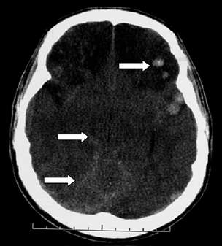
Hình ảnh C.T scan não nghi ngờ TANS
Khối choán chỗ trên lều, đường giữa, hố sau…
Các rãnh vỏ não bị xóa, các bể dịch não tủy bị đè sập, đường giữa lệch khi có phù não hoặc khối choán chỗ
Não thất giãn khi đường đi của dịch não tủy bị tắc.

Slide 44
Chăm sóc tại khoa
Hồi sức Tích cực
Gây mê - Hồi sức
Ngoại thần kinh

Slide 45
Điều trị tại khoa Hồi sức Tích cực

Slide 46
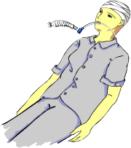
Bước 1: đặt BN ở tư thế dẫn lưu
Mục tiêu: tạo thuận lợi cho lưu thông từ hệ tĩnh mạch não về hệ tuần hoàn.
Biện pháp:
Tư thế Fowler (đầu cao 30⁰) nếu không có RL huyết động,
Giữ cổ ở vị trí trung gian (trục đầu – cổ thẳng),
Tránh đè ép vào tĩnh mạch cảnh (dây cố định NKQ).

Slide 47
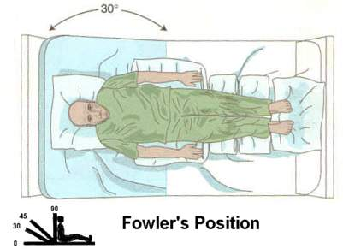
Tư thế Fowler

Slide 48
Bước 2: An thần, giảm đau và giãn cơ
Mục tiêu:
Tránh nguy cơ  ALNS:
Vật vã, kích thích
Chống ống NKQ, chống máy, ho sặc
Tránh tăng thông khí quá mức: thở quá nhanh, sâu
✵ nhu cầu tiêu thụ oxy của não:
Yên tĩnh (không còn một cử động chủ động nào),
Thở theo máy (thở…). mà
Không làm  Huyết áp

Slide 49
Bước 2: An thần, giảm đau và giãn cơ
Biện pháp:
Dùng ngay lúc đặt NKQ - thở máy.
Duy trì yên tĩnh, thở theo máy cho đến khi ổn định.
Chú ý  liều an thần,  đau và sử dụng giãn cơ khi:
Chăm sóc đường thở (hút đờm gây kích thích),
Thay đổi tư thế (thay vải trải giường),
Vận chuyển (chụp CT),

Slide 50
Bước 2: An thần, giảm đau và giãn cơ
Dùng thuốc:
Fentanyl: 2 - 3 mcg/kg IV trước đặt NKQ 3 phút
Atracurium 0,03 – 0,05 mg/kg (45 – 90 giây; 45 phút) .
Midazolam: 0,2 – 0,3 mg/kg (30 – 60 giây; 15 – 30 phút)
Thiopentan: 3 – 5 mg/kg (30 giây; 5 – 10 phút)
Etomidate: 0.3 mg/kg (15 – 45 giây; 3 – 12 phút)
Có thể kết hợp lidocain 2%:
2 – 4 ml nhỏ giọt qua NKQ hay
1.5 mg/kg IV

Slide 51
Bước 3: tăng thông khí vừa phải, giữ Oxy hóa máu tối ưu.
Mục tiêu
Biện pháp: thở máy kiểm soát.
Tránh PaCO₂ < 25 mmHg hoặc < 30 mmHg nhưng kéo dài

Slide 52
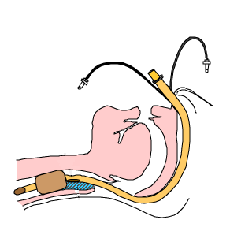
Bước 3: tăng thông khí vừa phải, giữ Oxy hóa máu tối ưu.
Mục tiêu:
✴ thông khí vừa phải (24h đầu), sau đó bình thường
Giữ Oxy hóa máu tối ưu;
Tránh làm tăng áp lực nội sọ;
Tránh gây nhiễm trùng bệnh viện

Slide 53
Bước 3: tăng thông khí vừa phải, giữ Oxy hóa máu tối ưu.
✴ thông khí vừa phải (24h đầu), sau đó BT:
Biện pháp: thở máy kiểm soát với:
Mode: Volume Assit/Control: VT= 10 – 15ml/kg; f= 10 – 16l/p giữ PaCO₂ = 30 – 35mmHg (24h đầu); sau đó = 35 – 40 mmHg.
Khi BN bắt đầu thở lại hiệu quả có thể chọn mode PSV.
Tránh PaCO₂ < 25 mmHg hoặc < 30 mmHg (kéo dài)
Tránh PaCO₂ > 40 mmHg vì làm  ALNS

Slide 54
Bước 3: tăng thông khí vừa phải, giữ Oxy hóa máu tối ưu.
Giữ Oxy hóa máu tối ưu:
Giữ PaO₂ = 60 – 90 mmHg (SpO₂>90%) và SjO₂ = 55 – 71 %.
Không dùng PEEP > 5 nếu không có PaO₂/FiO₂ < 200.
Khi phù phổi TK,  PEEP 2 – 3 cmH₂O/lần/ 30 phút + FiO₂=100% và tìm giải quyết NN tăng ALNS sớm.
✴ oxy hóa máu trước và sau khi hút đờm qua NKQ.
Thao tác hút đờm nhanh gọn (dưới 15 giây).

Slide 55
Bước 3: tăng thông khí vừa phải, giữ Oxy hóa máu tối ưu.
Tránh làm tăng áp lực nội sọ:
Chỉ hút đờm khi thực sự cần thiết,
Chuẩn bị BN kỹ trước khi hút:
Tăng liều thuốc an thần giảm đau trước khi hút,
Nhỏ giọt lidocain trước khi hút
Thao tác nhẹ nhàng,
Thời gian hút ngắn (dưới 15 giây).
Cố định ống NKQ đúng cách

Slide 56
Bước 3: tăng thông khí vừa phải, giữ Oxy hóa máu tối ưu.
Tránh gây nhiễm trùng bệnh viện:
Vệ sinh răng miệng định kỳ, hút đờm hầu họng
Rửa tay trước khi tiến hành
Mang găng vô trùng
Dùng kỹ thuật “không chạm – no touch”
Dùng ống thông sử dụng một lần

Slide 57
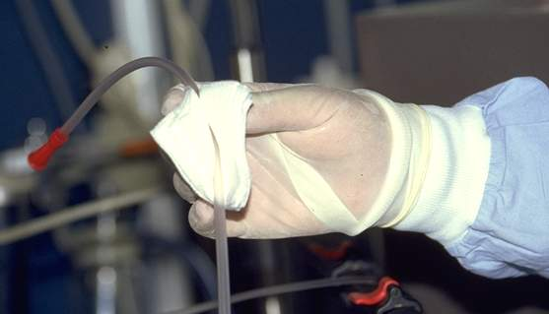
Dùng kỹ thuật không chạm

Slide 58
Bước 4: Kiểm soát huyết áp động mạch
Mục tiêu: đảm bảo 70 < CPP < 130 mmHg
Biện pháp: giữ HAĐM ổn định
Nếu có tụt HA (HA tâm thu < 90 mmHg)
Dùng thuốc vận mạch sớm: Dopamin, Noradrenalin.
Bù thể tích dịch lưu hành bằng các loại dịch tinh thể và keo.

Slide 59
Bước 4: Kiểm soát huyết áp động mạch
Mục tiêu: đảm bảo 70 < CPP < 130 mmHg
Biện pháp: giữ HAĐM ổn định
Nếu có tăng HA:
HA_{TT} >180 hoặc HA_{TTr} > 105 mmHg  hạ HA đường TM: Nitroprusside, Labetalol, Esmolol, Enalapril hoặc Furosemid, Nicardipin (…). Không  HA > 25% trong 24 giờ.
HA_{TT} < 180 hoặc HA_{TTr} < 105 mmHg  trì hoãn điều trị THA ít nhất trong 24 – 48 giờ sau và chú ý thuốc giảm đau

Slide 60
Bước 5: Sử dụng lợi tiểu thẩm thấu Mannitol
Mục tiêu:
Gây lợi tiểu thẩm thấu, kéo nước ra khỏi mô não qua đó  ALNS (tác dụng sau 45 phút, kéo dài từ 4 – 6giờ),
✴ tăng thể tích lưu hành,  độ nhớt của máu (tác dụng tức thì). Có thể kết hợp với thuốc lợi tiểu quai (lasic) làm tăng hiệu quả.

Slide 61
Bước 5: Sử dụng lợi tiểu thẩm thấu Mannitol
Cách dùng và chú ý khi dùng:
Mannitol 20%: 1 - 1,5 g/kg bolus TM, 4 lần /ngày.
Dùng khi nghi ngờ có ALNS quan trọng (dấu hiệu LS của thoát vị não, hôn mê tiến triển nhanh)
Không dùng kéo dài quá 03 ngày, không sử dụng khi Hct <30% và tránh  V dịch LH bằng dịch thay thế.
Giữ ALTTHT đo được (osmolarity) < 320 mOsmol/kg.

Slide 62
Bước 6: Barbiturat
Mục tiêu: giảm tối đa mức độ tiêu thụ oxy của não (CMRO2)  giảm lưu lượng máu não (CBF).
Chỉ định: khi đã dùng các biện pháp ≠ mà chưa KS được ALNS (chọn lựa 2e) và huyết động ổn.
Cách dùng: Pentobarbital
Khởi mê: 5 – 7 mg/kg TM trong 5 phút.
Duy trì: 1 – 2 mg/kg/ giờ truyền TM.
Chú ý: có thể dẫn đến tụt giảm HA và cung lượng tim

Slide 63
Bước 7: cân nhắc một số biện pháp ≠
Corticosteroids:
Có thể có hiệu quả trong một số trường hợp tăng ALNS liên quan đến U não nguyên phát hay di căn, áp xe não, chấn thương đầu.
Liều lượng: Dexamethasone 4-6 mg mỗi 6 giờ tiêm tĩnh mạch.
Dung dịch muối ưu trương 1,25 – 3 %:
Được cân nhắc khi không thể dùng Mannitol (suy thận do Mannitol).
Có thể có hiệu quả trên nhóm tăng ALNS có giảm Natri máu, giảm thể tích lưu hành.

Slide 64
Bước 7: cân nhắc một số biện pháp ≠
Dùng thuốc chống co giật
Hạ thân nhiệt
Dẫn lưu dịch não tủy
Tích cực phòng thuyên tắc tĩnh mạch sâu
Theo dõi và điều chỉnh nước điện giải
Chăm sóc toàn diện khác

Slide 65
Dùng thuốc chống co giật
Mục tiêu: ngăn ngừa co giật sau CTSN nặng  tổn thương não thứ phát do làm tăng ALNS.
Thuốc:
Phenytoin: TM 15-18 mg/kg (duy trì 5mg/kg/ngày/7)
Không dùng sau 7 ngày nếu không có co giật.
Nếu co giật tái phát hay kéo dài: Carbamazepine .

Slide 66
Chăm sóc hệ thống theo dõi ALNS
Mục tiêu: theo dõi và điều trị  ALNS ở các BN CTSN nặng.
Biện pháp và chú ý:
Đặt catheter vào não thất, trong mô não hay dưới MC
Dẫn lưu dịch não tủy:
Khi đã dùng các biện pháp ≠ mà chưa KS được ALNS
Khi có sẵn HT đo ALNS qua não thất ( ALNS > 20 – 25 mmHg).
Tránh nhiễm trùng vì tiên lượng sẽ rất nặng

Slide 67
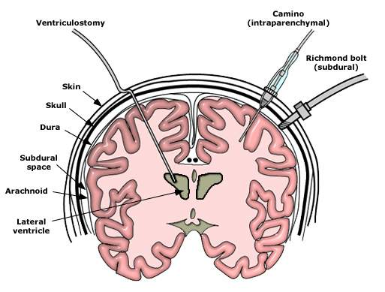
Chăm sóc hệ thống theo dõi ALNS

Slide 68
Chăm sóc toàn diện khác
Nuôi dưỡng thỏa đáng, phòng XH tiêu hóa :
Qua TM sau 24 giờ, tránh dùng dd glucose
Qua ống thông dạ dày sau 72 giờ, cung cấp đủ nhu cầu năng lượng sau 1 tuần.
Tránh tăng hay giảm đường máu (theo dõi hàng ngày)
Truyền máu khi HCT<30%

Slide 69
Chăm sóc toàn diện khác
Hạ thân nhiệt:
khi có sốt ( thuốc và biện pháp vật lý).
Hạ thân nhiệt quá mức (<35⁰C) không được kh/cáo.
Tích cực phòng thuyên tắc tĩnh mạch sâu:
Vật lý trị liệu
Dùng thuốc chống đông khi có chỉ định.

Slide 70
Chăm sóc toàn diện khác
Theo dõi và điều chỉnh nước điện giải:
Tránh thiếu (do dùng mannitol) và thừa nước.
Tránh biến chứng  Na, K: rất hay gặp
Chăm sóc da tỷ mỉ:
Thay đổi tư thế định kỳ chống loét
Giữ da khô, sạch.
Thay băng khi thấm máu, dịch.

Slide 71
Chăm sóc hậu phẫu
Theo dõi: phát hiện sớm biến chứng
Lượng máu mất, Hct, V _{nước tiểu}/h, khí máu, điện giải
Dấu sinh tồn ít nhất 15p/lần:
M, T⁰, HA.
Nhịp thở, kiểu thở, lưu thông đường thở.
Mức độ ý thức
Điện tâm đồ monitoring, Pulse oximetry
Chăm sóc:
Hỗ trợ chống đau,
Bổ xung oxy,
Vết mổ.

Slide 72
Tiêu chuẩn rời hậu phẫu
Tổng trạng:
Khá tỉnh, định hướng đơn giản, GCS>9
Sức cơ hồi phục: nhấc đầu khỏi giường
Không có biến chứng của gây mê hay phẫu thuật
Hô hấp: SpO₂>92%, R = 12 – 30l/p
Đã rút NKQ, không có nghẽn hẹp đường thở
Phản xạ ho - nuốt phục hồi.
Tuần hoàn:
M, HA, ECG ổn định,
Đủ dịch, Hct>30%, tiểu>30ml/h
Đau đã kiểm soát

Slide 73
Chăm sóc tại khoa ngoại TK
Tiếp tục theo dõi: phát hiện kịp thời biến chứng
Thần kinh: mức tỉnh táo (GCS), dấu thần kinh định vị
Hô hấp: lưu thông đường thở, SPO₂ mỗi 8h
Tuần hoàn: M, HA mỗi 4 – 6h/l, tiểu 24h.
Chăm sóc:
Vết mổ: thay băng, ống dẫn lưu, cắt chỉ theo y lệnh.
Nuôi ăn: thỏa đáng theo nhu cầu và khả năng.
Vật lý trị liệu, hỗ trợ hồi phục

Slide 74
Tóm lại
Cấp cứu hồi sức BN CTSN: ngăn ngừa TT thứ phát, quan trọng nhất là tăng ALNS:
Hô hấp: tránh giảm oxy, tăng CO₂
Tuần hoàn: tránh tụt HA
Chăm sóc với mục đích hỗ trợ BN, cho phép khôi phục tối đa tổn thương nguyên phát và dự phòng các biến chứng.

Slide 75
Tóm lại
Việc điều trị tích cực quan trọng nhất là chống  ALNS:
Nếu chưa có tăng ALNS thì giữ không cho tăng
Nếu đã tăng ALNS thì tìm mọi cách giảm (7 bước)

Slide 76
Cám ơn sự chú ý!
TS Đỗ Quốc Huy

Slide 77
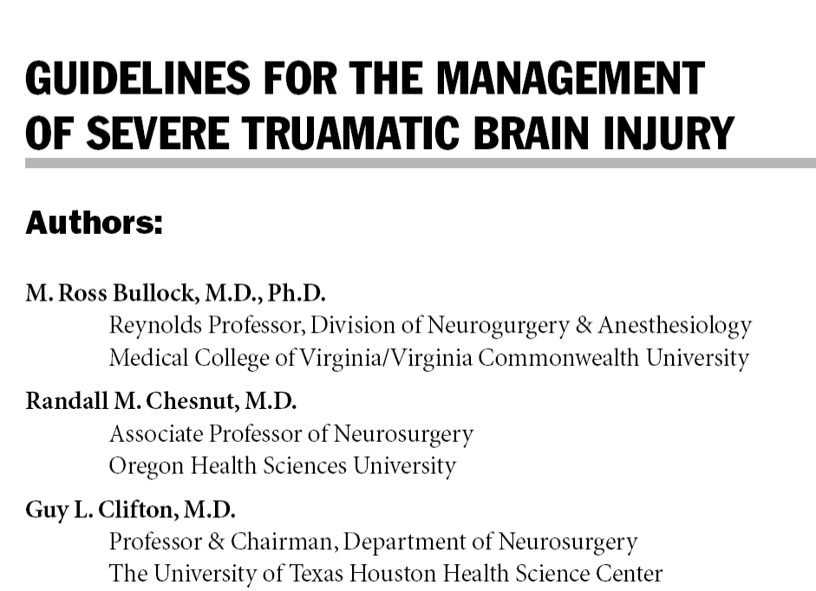

Slide 78
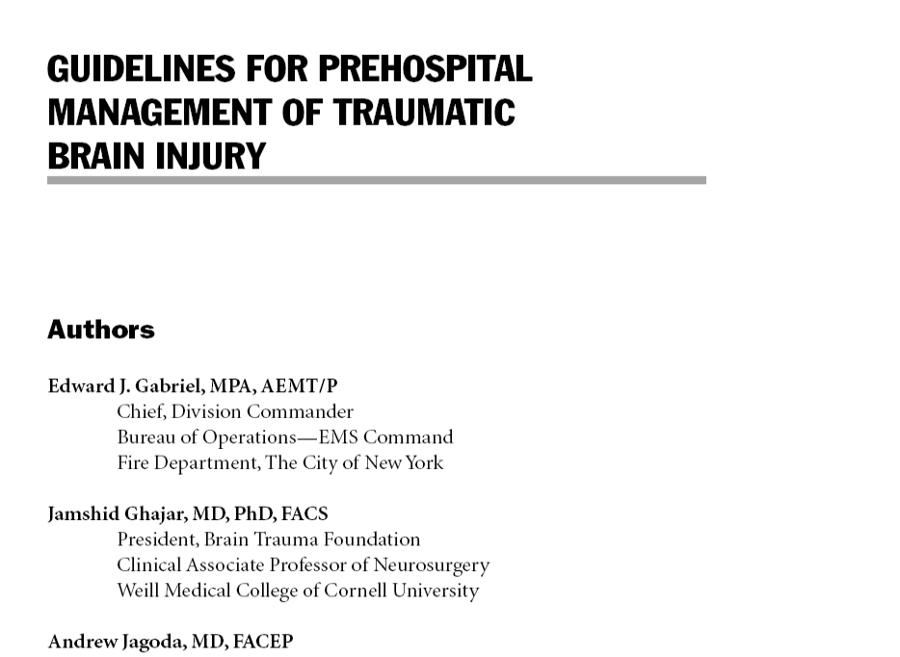

Slide 79
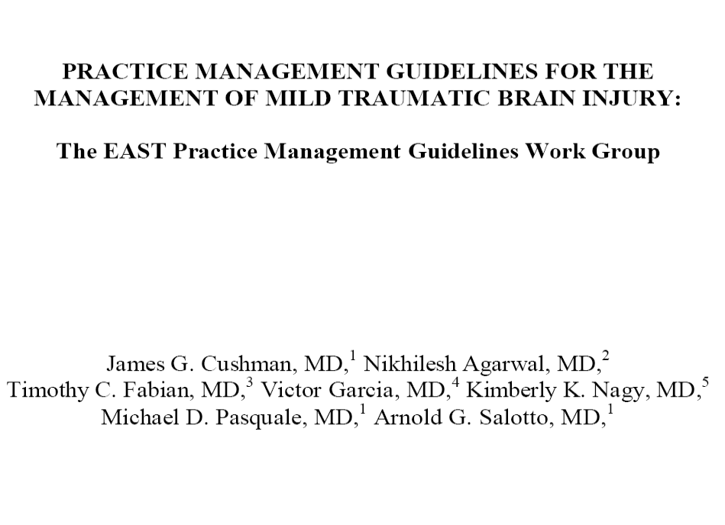

Slide 80
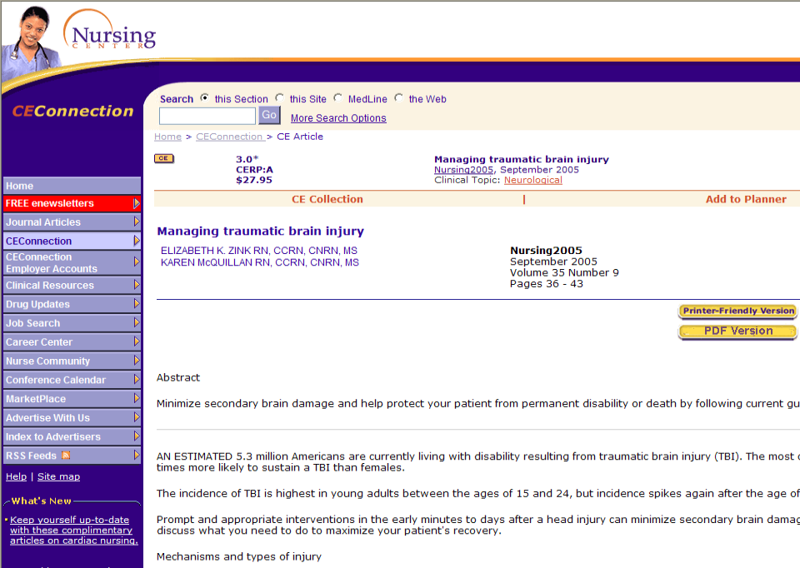

Slide 81
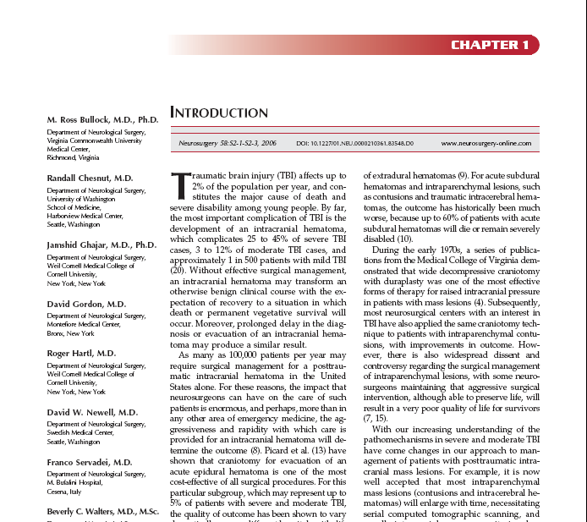
Guidelines for the Surgical Management of Traumatic Brain Injury 2006

